Slide 1
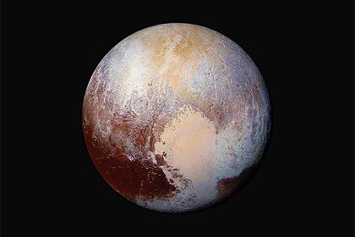
Муниципальное автономное общеобразовательное учреждение средняя общеобразовательная школа № 12
Тайна девятой планеты
Выполнил
Трюхан Юрий
ученик 10 класса МАОУ СОШ № 12
Руководитель
Титаренко
Лариса Борисовна
учитель физики
МАОУ СОШ № 12
2025 год
Г. Славянск-на-Кубани

Slide 2
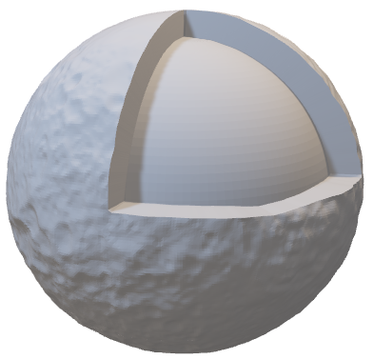
Еще лет 15-20 назад во всех школьных учебниках по астрономии, во всех планетариях о Плутоне говорилось как о полноправной планете Солнечной системы. Сегодня это небесное тело понижено в ранге и считается карликовой планетой. В чем же разница между этим двумя категориями? Чего не достает Плутону, чтобы считаться полноценной планетой?

Slide 3
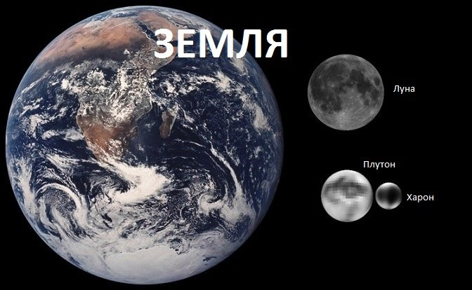
Размеры Плутона

Slide 4
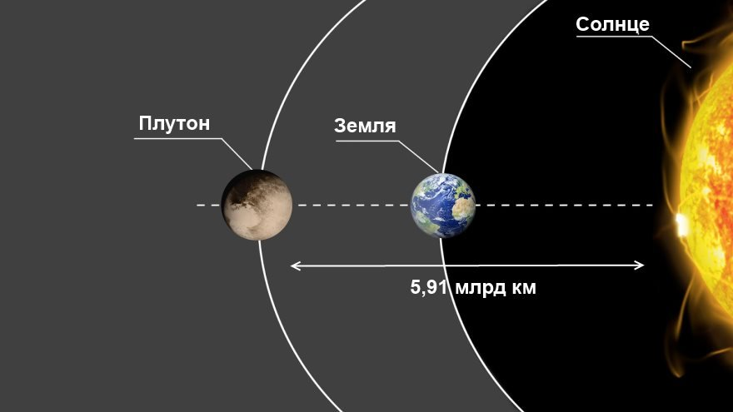
Место Плутона в Солнечной системе

Slide 5
Тот, кто открыл планету, не имел технических возможностей заглянуть глубже в космос и расставить все на свои места. На тот момент астрофизики имели ограниченные знания и информацию о пограничных областях нашей Солнечной системы. Они не знали о том, где заканчивается ближний космос и начинается безграничное космическое пространство.

Slide 6
Но почему же Плутон не планета?
Для астрофизиков 2005 год стал переломным. Обнаружение за пределами орбиты Нептуна многочисленных объектов дало ученым повод считать, что Плутон не единственное крупное небесное тело. Возможно, в этой области Солнечной системы существуют объекты схожие или превосходящие своими размерами девятую планету. Полученная точная информация об Эриде, поставила точку в спорах о судьбе с Плутоном. Оказалось, что Эрида не только по своим размерам превышает планетарный диск Плутона (2600 км против 2360 км), но и имеет на целую четверть большую массу.

Slide 7
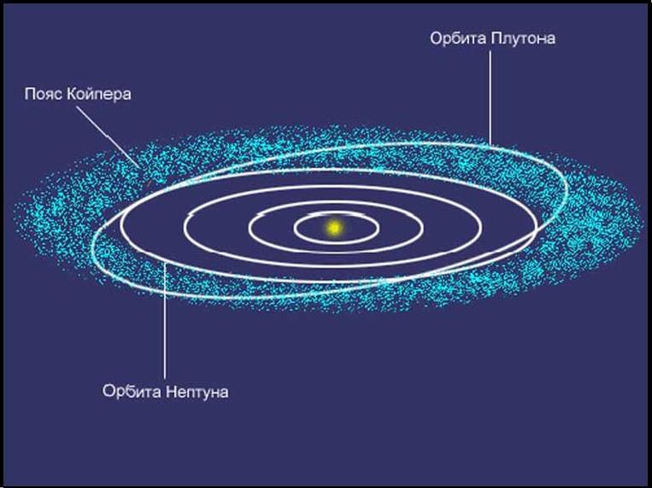
Орбита Плутона

Slide 8
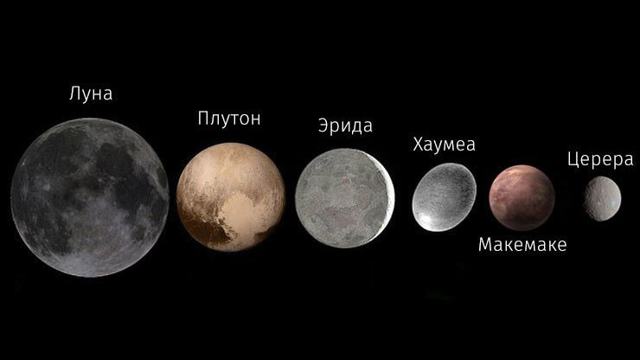

Slide 9
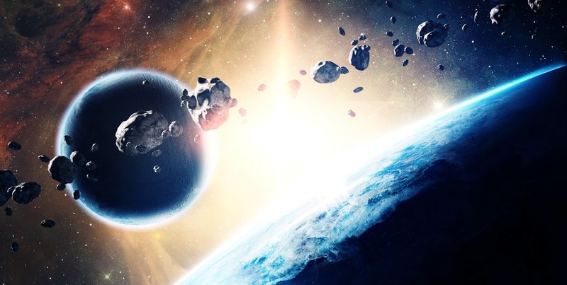
Образование планет

Slide 10
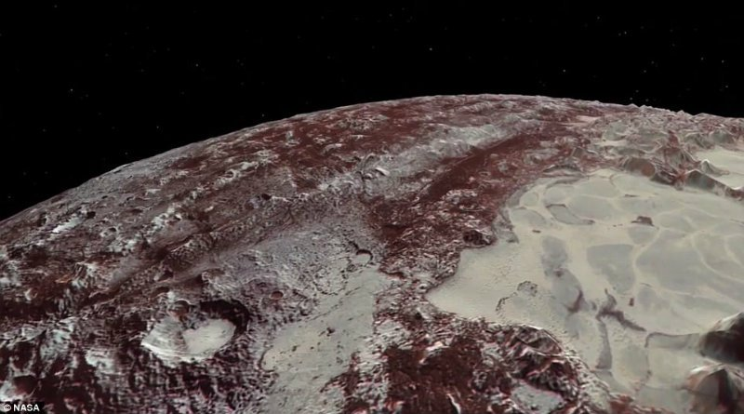
Поверхность Плутона

Slide 11
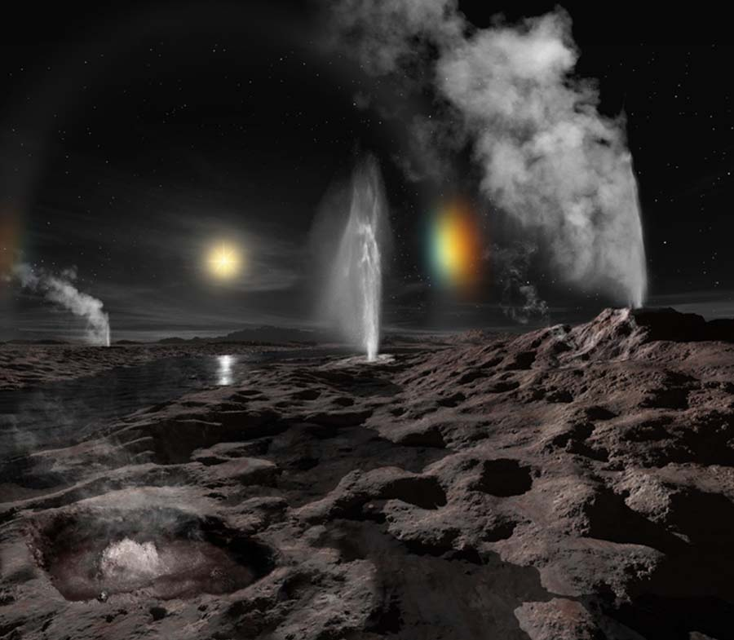

Slide 12
Судя по снимкам, на Плутоне имеются впадины и горы, высота которых может достигать 3-3,5 км. Помимо твердой поверхности, Плутон также имеет свою атмосферу. Слабое гравитационное поле не позволяет планете иметь обширный воздушно-газовый слой. Толщина газовой прослойки составляет всего 60 км. В основном это газы, испаряющиеся с ледяной поверхности Плутона под воздействием жесткого ультрафиолетового излучения.

Slide 13
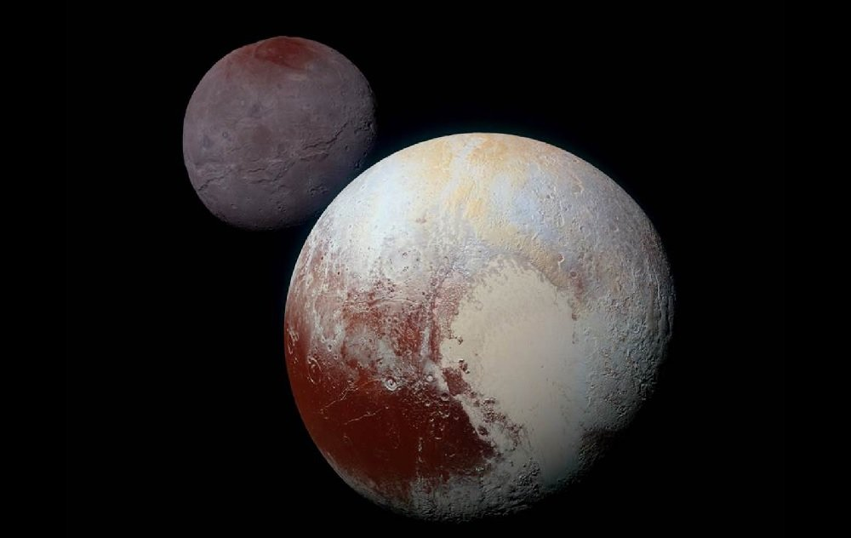
Плутон и Харон

